Slide 1

Introdução ao Big Data: Os 5 Vs e Desafios do Processamento em Larga Escala
Visão geral dos conceitos essenciais: o que caracteriza Big Data, os cinco Vs (Volume, Velocidade, Variedade, Veracidade, Valor), desafios de processamento e como arquiteturas modernas enfrentam essas demandas.

Slide 2
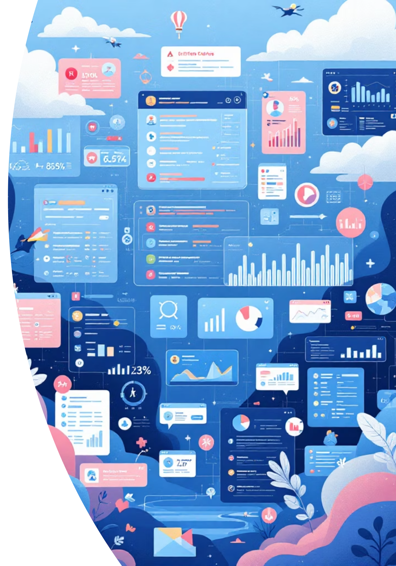
O que é Big Data?
Definição
Conjunto de dados tão grande e complexo que técnicas tradicionais não são eficientes para armazenar, processar ou extrair valor.
Tipos de dados
Inclui dados estruturados, semiestruturados e não estruturados (logs, imagens, áudio, vídeo, textos).
Objetivo
Transformar volumes brutos em insights acionáveis para tomadas de decisão e inovação.

Slide 3

Os 5 Vs do Big Data
Volume: Conjuntos massivos — terabytes a petabytes por dia.
Velocidade: Ingestão e processamento em tempo real ou quase real (streaming).
Variedade: Múltiplos formatos e fontes — texto, multimídia, sensores.
Veracidade: Precisão, consistência e confiabilidade dos dados.
Valor: Capacidade de extrair insights úteis e monetizáveis.

Slide 4
1. Volume (Quantidade)
O que é: Refere-se à quantidade maciça de dados gerados a cada segundo por fontes como redes sociais, sensores IoT, transações bancárias e vídeos.
Visualização: Imagine um "Data Lake" (lago de dados) que nunca para de encher, acumulando terabytes, petabytes ou exabytes de dados.
2. Velocidade (Tempo)
O que é: A rapidez com que os dados são produzidos, coletados e processados. A análise muitas vezes precisa ocorrer em tempo real (streaming) para ser útil.
Visualização: Um fluxo contínuo de dados (como um rio) ou um painel de controle (dashboard) que muda instantaneamente à medida que novas informações chegam.

Slide 5
3. Variedade (Diversidade)
O que é: A multiplicidade de formatos e tipos de dados: estruturados (bancos de dados SQL), semiestruturados (XML, JSON) e não estruturados (e-mails, imagens, áudios, vídeos, redes sociais).
Visualização: Diferentes ícones representando arquivos de texto, imagens, vídeos, tabelas e feeds de mídia social, todos integrados em um único sistema.
4. Veracidade (Confiabilidade)
O que é: A qualidade, precisão e autenticidade dos dados. Dados de Big Data podem ser imprecisos ou ruidosos, por isso a verificação é crucial.
Visualização: Um filtro ou selo de garantia que separa "dados limpos/relevantes" de "ruído" ou informações falsas.
5. Valor (Benefício)
O que é: O objetivo final: transformar dados brutos em insights, inteligência de negócios e tomadas de decisão eficazes que geram retorno financeiro ou operacional.
Visualização: Uma lâmpada de ideia, um gráfico de lucros ou um insight estratégico (ex: "aumentar vendas em 20%")

Slide 6
Desafios do Processamento de Big Data
Escalabilidade
Latência
Qualidade dos dados
Integração
Armazenar e indexar volumes que crescem exponencialmente sem perda de desempenho.
Processamento em tempo real exige baixa latência e pipelines otimizados.
Conectar fontes heterogêneas e manter consistência sem sacrificar velocidade.
Limpeza, deduplicação e validação para garantir veracidade nas análises.
Governança e segurança
Talento e custo
Equipe especializada e infraestrutura (infra on‑premise ou nuvem) têm custo e complexidade.
Controle de acesso, conformidade regulatória e proteção contra vazamentos.

Slide 7
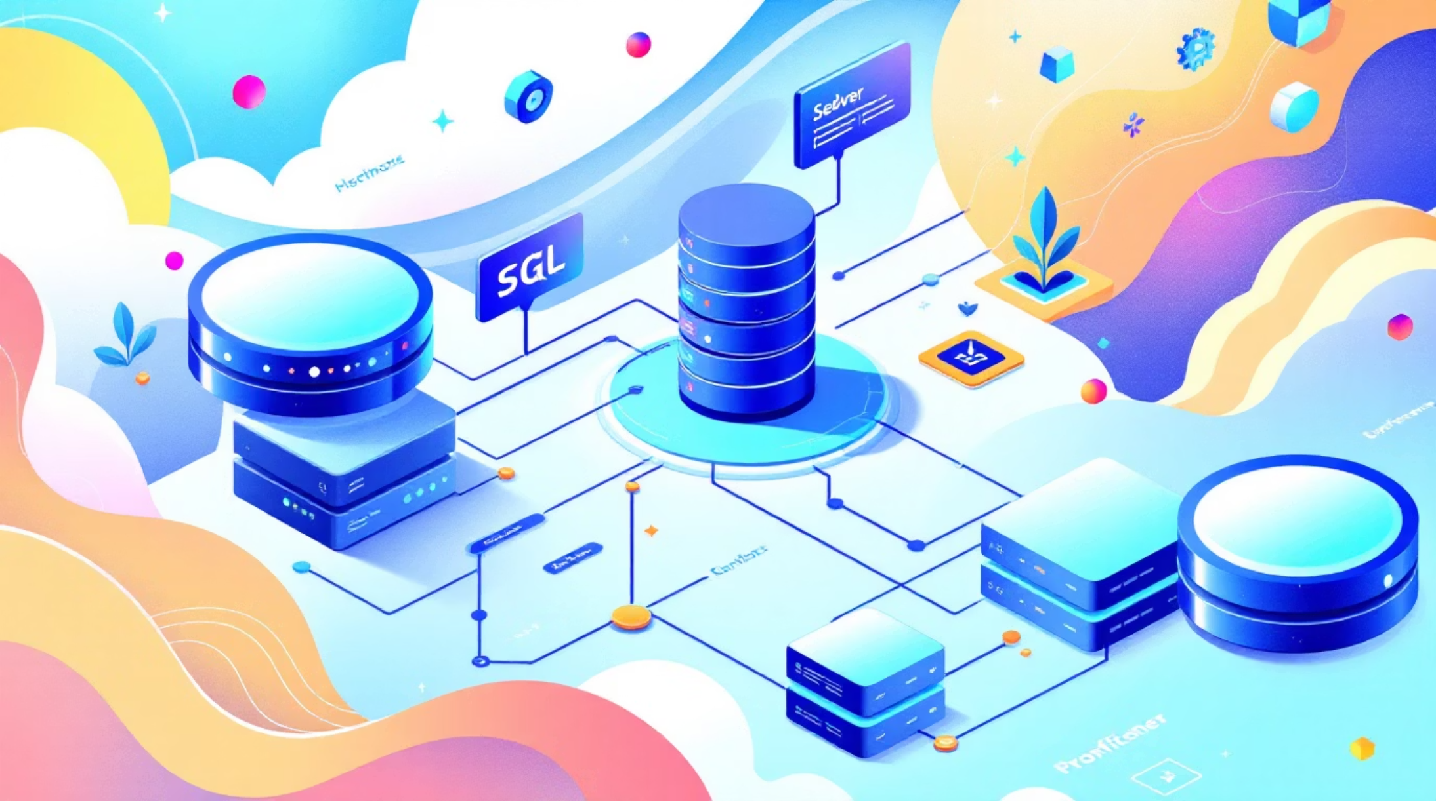
Arquiteturas Tradicionais
Baseadas em bancos relacionais e processamento centralizado. Boas para dados estruturados e cargas previsíveis, mas limitadas em escala, flexibilidade e suporte a dados não estruturados.
Escalabilidade vertical (upgrade de hardware).
Transações ACID e integridade forte.
Menor eficiência para grandes volumes e streaming.

Slide 8
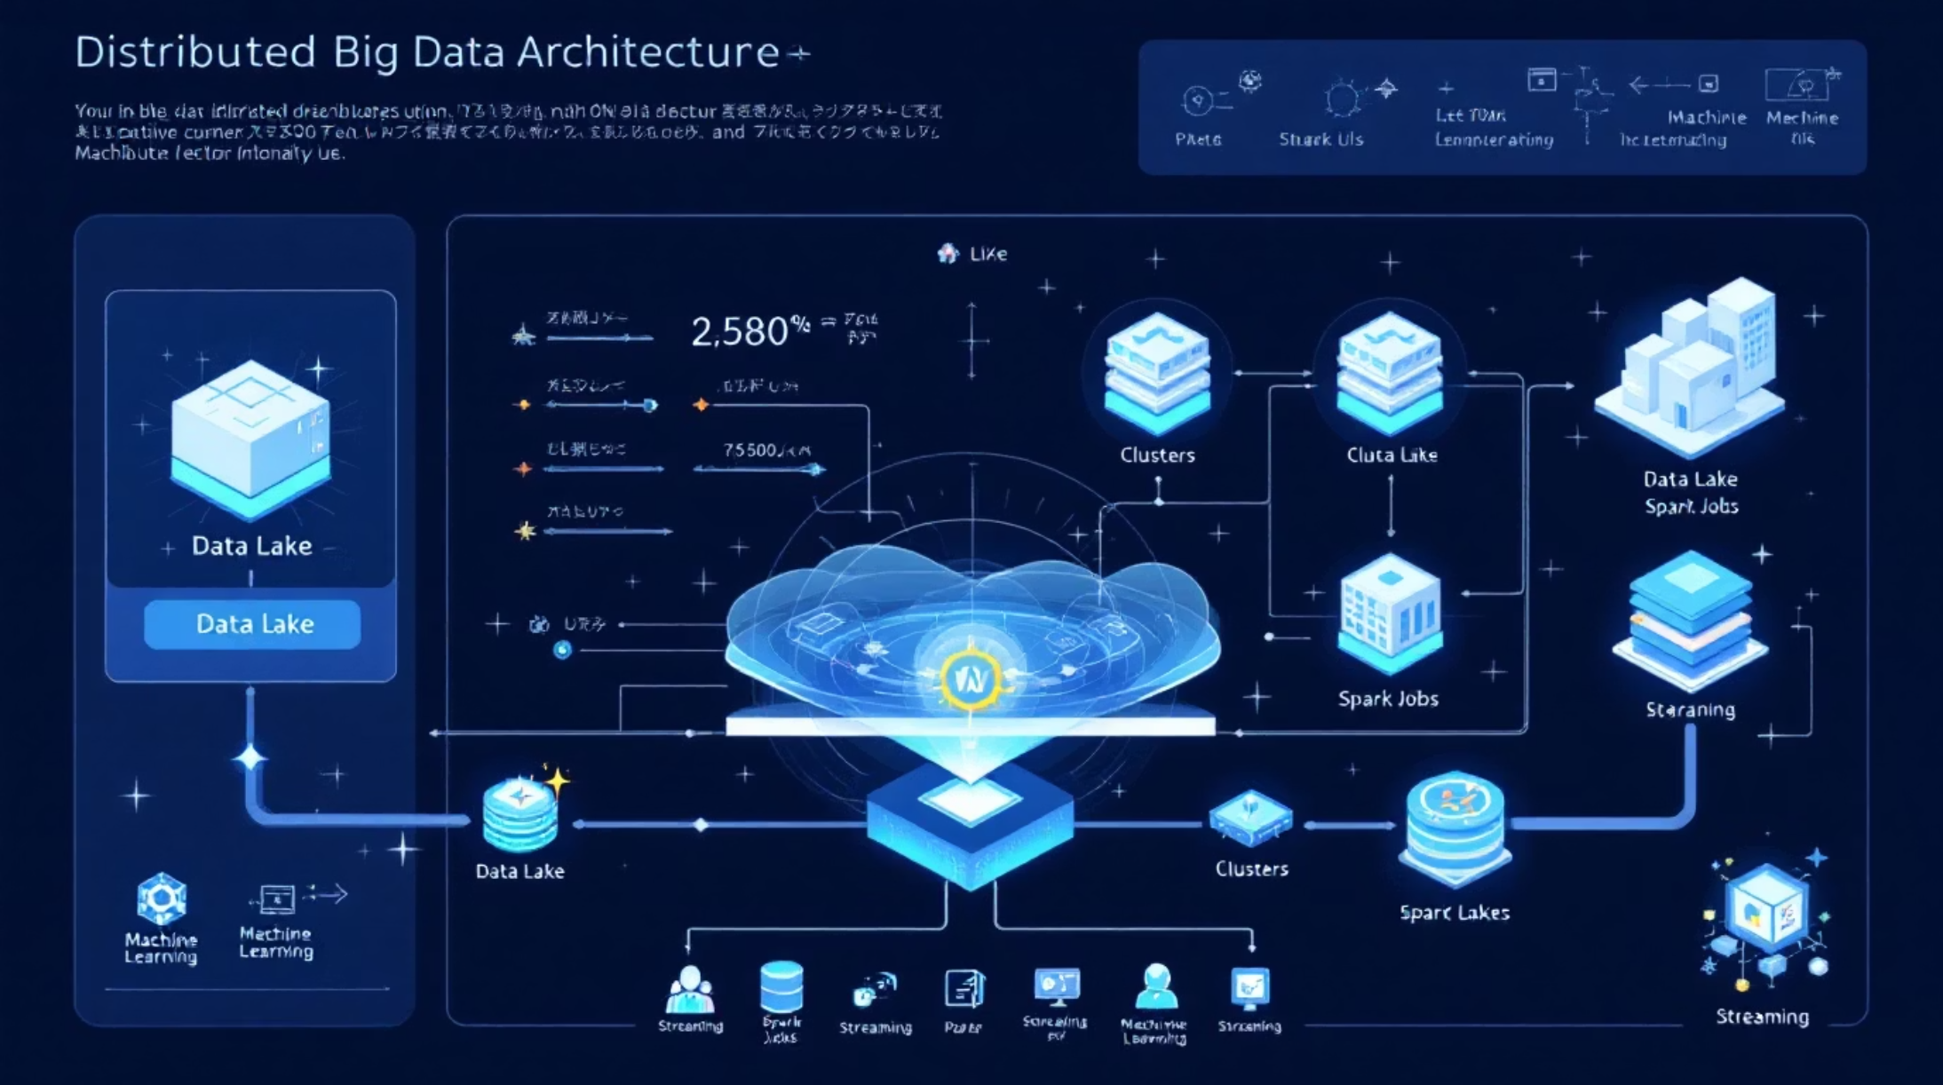
Arquiteturas para Big Data
Projetadas para distribuição, tolerância a falhas e processamento paralelo. Integram data lakes, armazenamento distribuído e motores de processamento em lote e streaming.
Escalabilidade horizontal (clusters e nós adicionais).
Processamento em lote (Hadoop) e em memória/streaming (Spark, Flink).
Suporte a ML/IA e pipelines de dados automatizados.

Slide 9



Exemplos Práticos
Hadoop
Apache Spark
Data Lakes (S3 / ADLS)
Processamento em lote escalável com HDFS e MapReduce — ideal para grandes volumes históricos.
Processamento em memória para análises rápidas e streaming; excelente para ML e ETL acelerado.
Armazenamento flexível para todos os tipos de dados, com camadas para raw, curated e analytics.

Slide 10
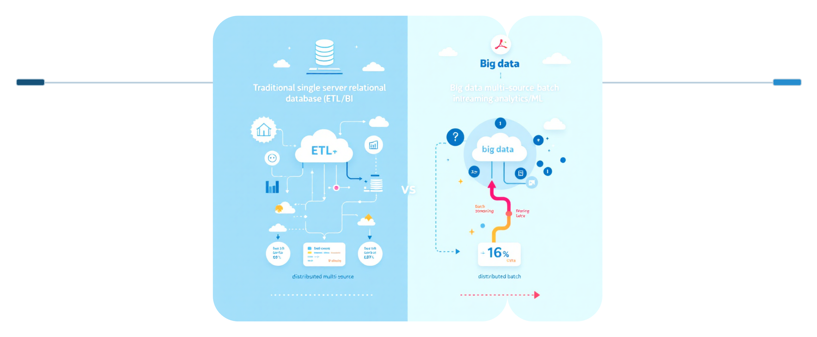
Traditional Architecture
Big Data Architecture
Single-server RDBMS → ETL → BI dashboards
Multi-source ingestion → data lake → distributed processing & ML
Diagrama simplificado mostrando o fluxo: fontes diversas → ingestão → armazenamento (tradicional versus data lake) → processamento (centralizado vs distribuído) → consumo analítico (BI, ML, APIs).

Slide 11

Conclusão — Big Data como Pilar da Transformação Digital
Entender os 5 Vs
Superar desafios
Arquiteturas modernas
Fundamental para projetar soluções que entreguem valor real.
Escalabilidade, governança, qualidade e custos exigem planejamento e estratégia.
Data lakes + processamento distribuído permitem análises em grande escala e pipelines para ML.
Próximos passos
Investir em infra‑estrutura escalável, equipes qualificadas e governança de dados para extrair valor sustentável.

